Slide 1
YENİ MEDYA ARAŞTIRMA YÖNTEMLERİ
KEMAL GÜNAY

Slide 2
VERİ OKURYAZARLIĞI (DATA LITERACY)
Veri okuryazarlığı nedir?
Temel kavramlar
Merkezi eğilim ölçüleri
Dağılım ölçüleri
İstatistiksel düşünce modelleri

Slide 3
Veri Okuryazarlığı
Veri Okuryazarlığı Nedir?
Günlük hayatta veriyle temas ettiğimiz ilk anlardaki basit veri yorumlama kabiliyetleridir.

Slide 4
Veri Okuryazarlığı Nedir?
Veri okuryazarlığı; her türden veri tipinin, değişken ve ölçek türlerini tanımlayabilme, betimsel istatistikleri ve istatistiksel grafikleri kullanarak veri değerlendirebilme yeteneğidir.

Slide 5
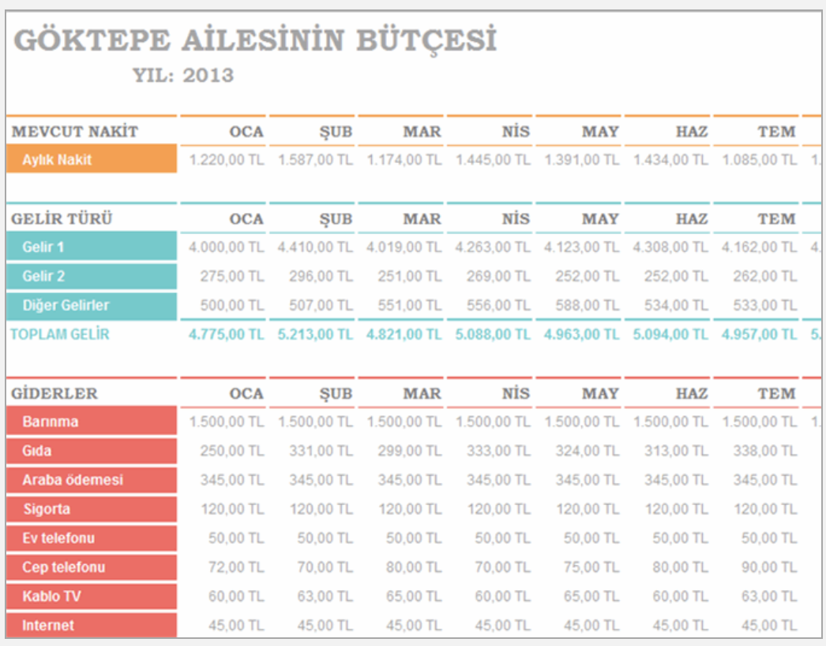

Slide 6
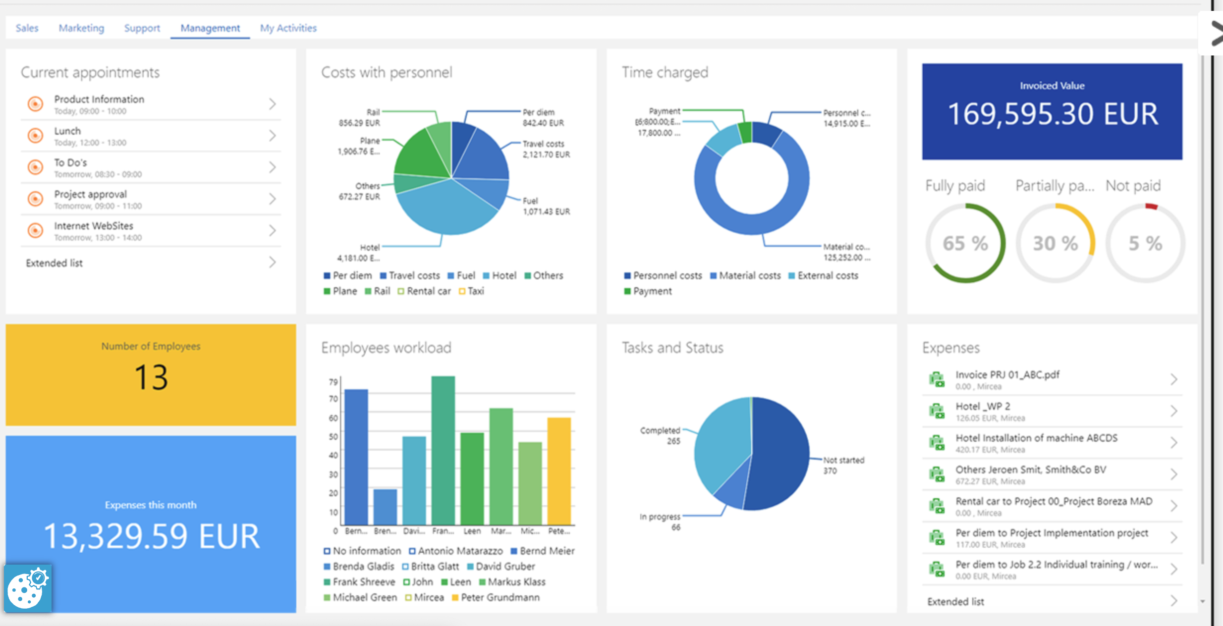

Slide 7
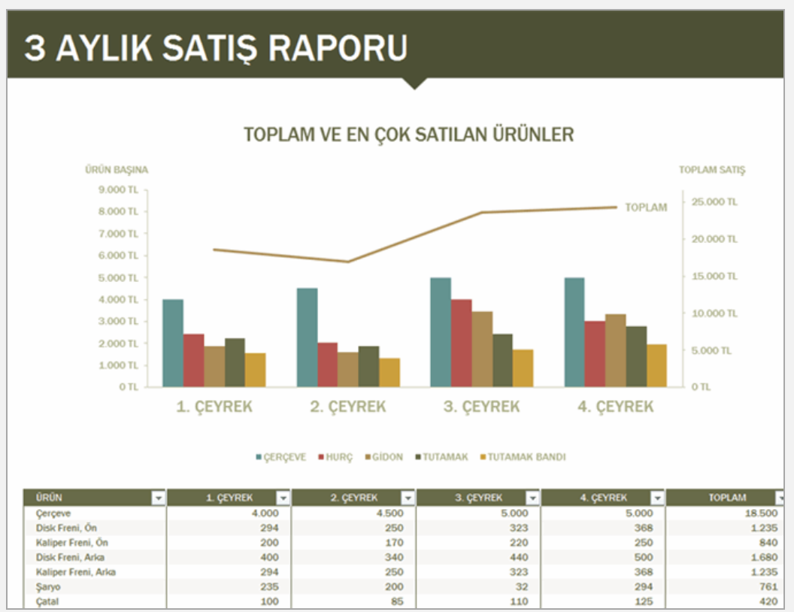

Slide 8
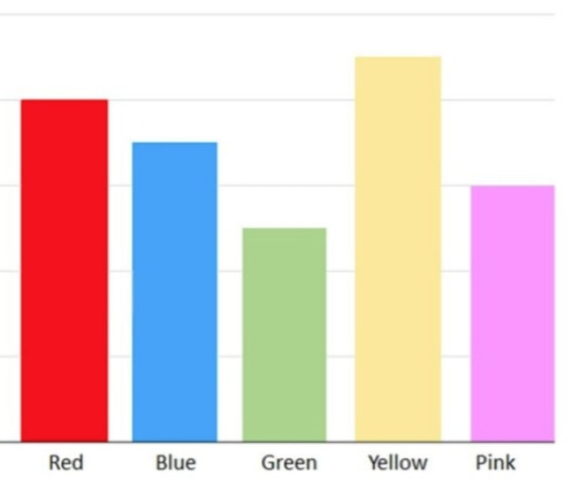

Slide 9
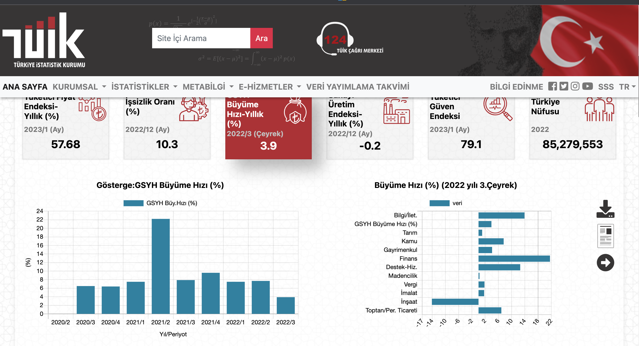

Slide 10
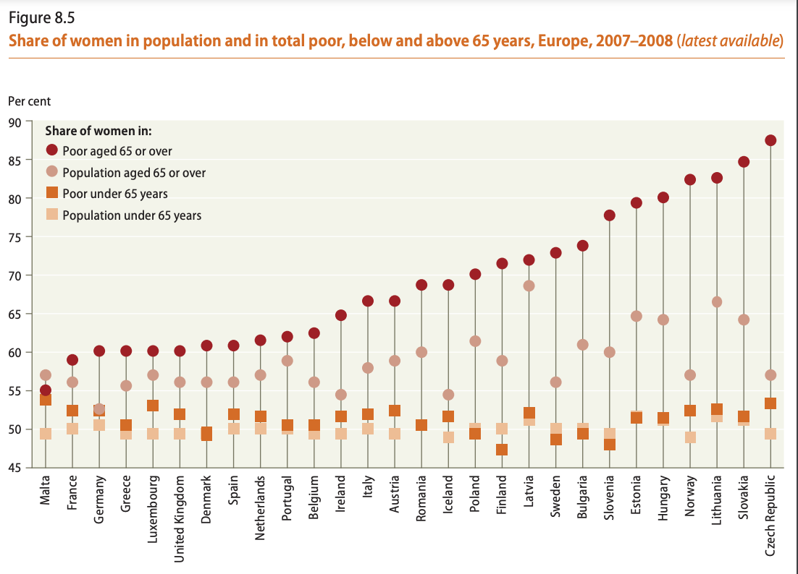

Slide 11
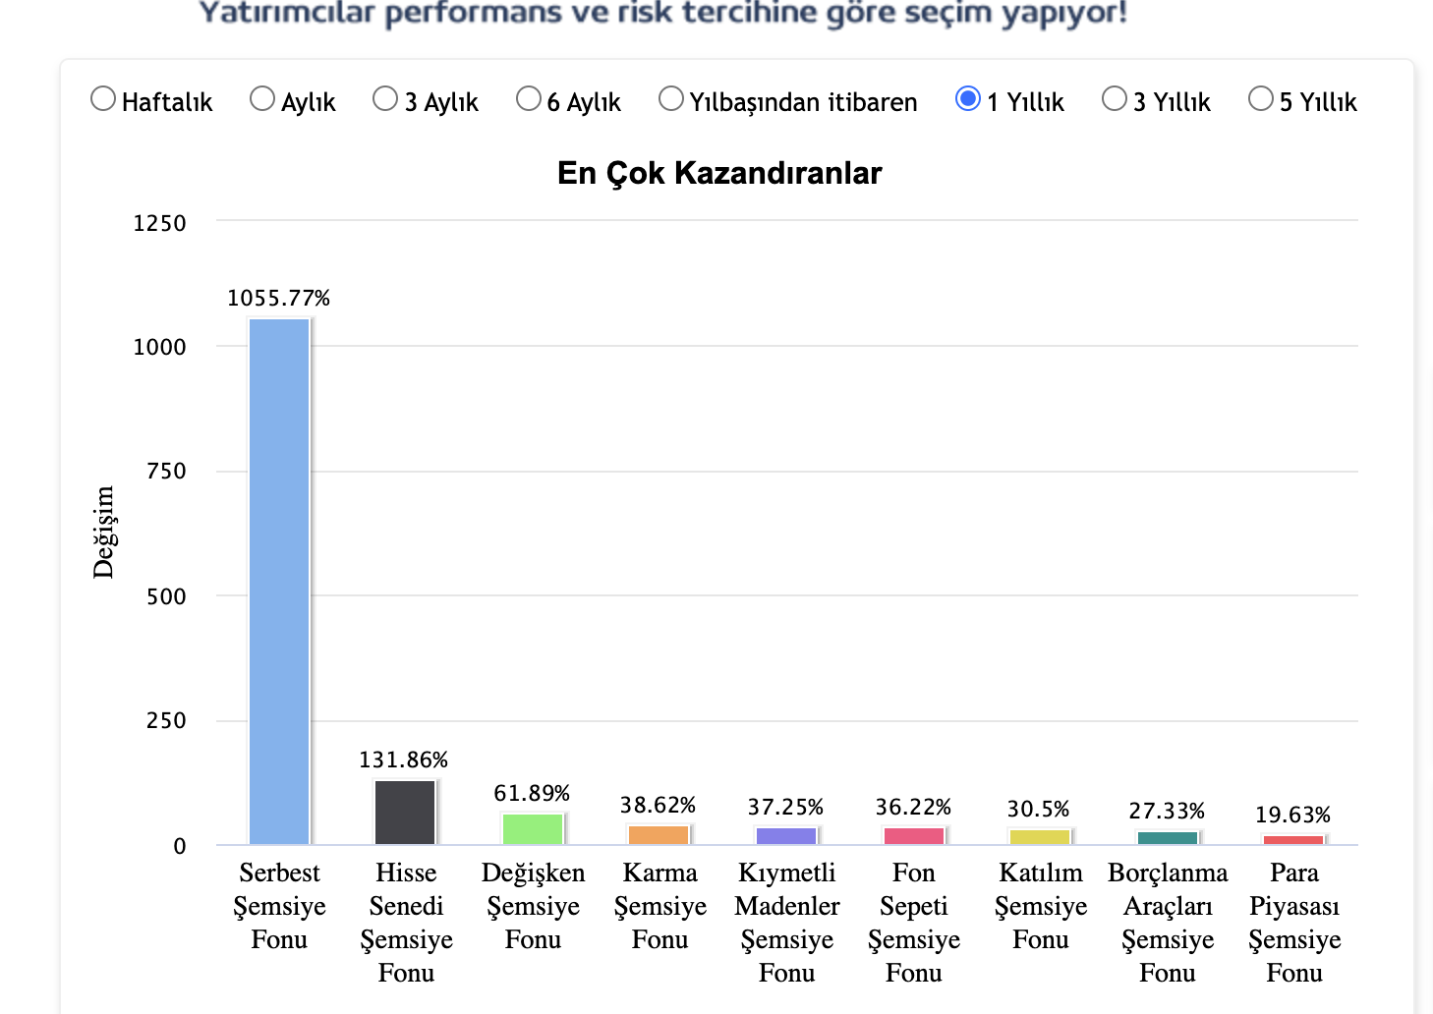

Slide 12
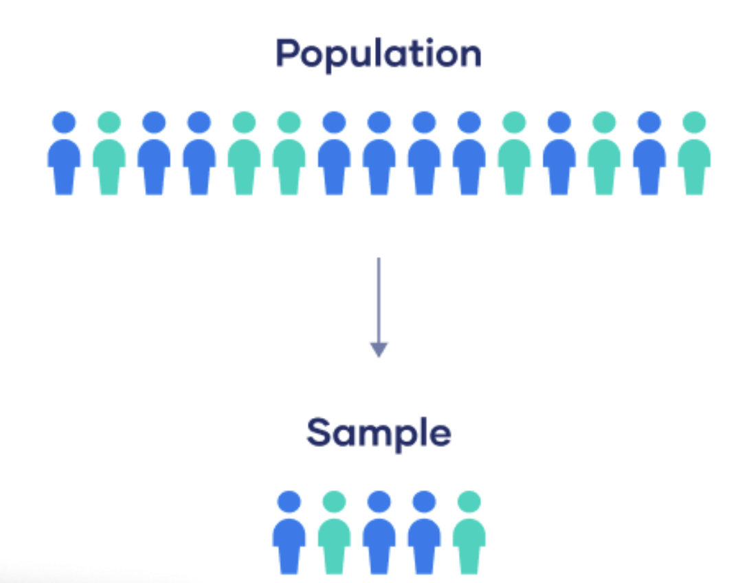
Popülasyon ve Örneklem (Population and Sample)

Slide 13
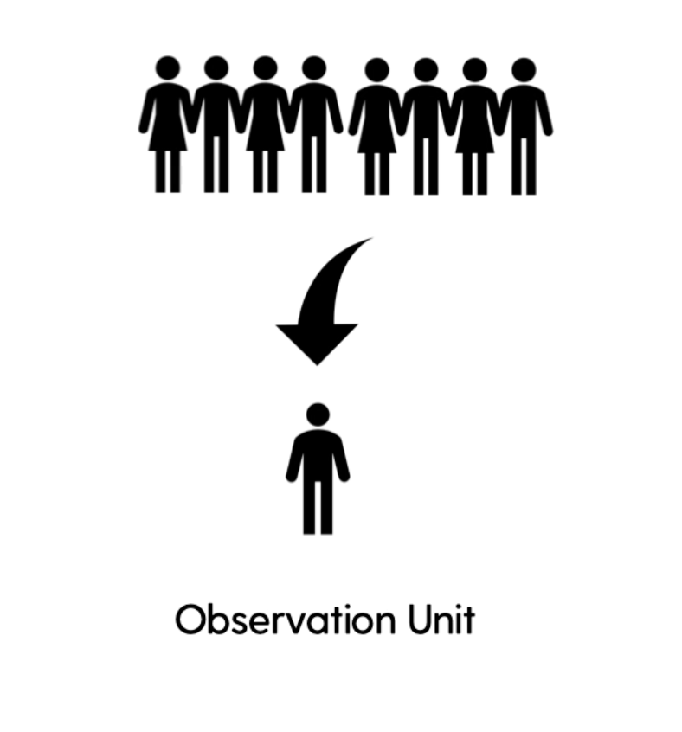
Gözlem Birimi (Observation Unit)
Araştırmada incelediğimiz birimlerdir.
Bilimsel gözlem, canlı veya cansız varlıkları herhangi bir bilgiye ulaşmak amacıyla, belirli takip metotları ve kayıt yöntemlerini kullanarak, çeşitli araçlarla veya çıplak gözle dikkatle izleme

Slide 14
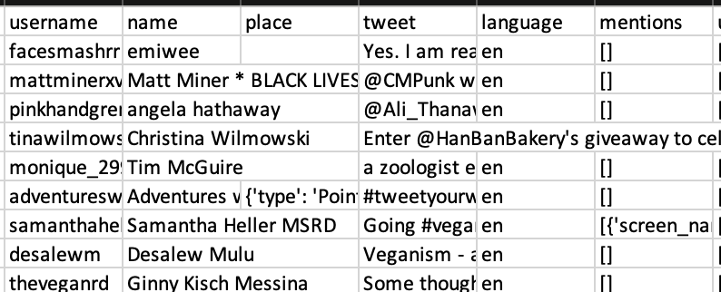
Variables and Variable Types (Değişken ve Değişken Türleri)
Bir durumdan diğerine, gözlemden gözleme farklılık gösteren özelliklere “değişken” adı verilir.

Slide 15
Variables and Variable Types (Değişken ve Değişken Türleri)
Değişken türleri
Sayısal değişkenler (nicel, kantitatif) - Quantative
Kategorik değişkenler (nitel, kalitatif) - Qualitative
Cinsiyet kategorik değişkendir. “Kadın”, “erkek” ise bu kategorik değişkenin sınıflarıdır.

Slide 16
Variables and Variable Types (Değişken ve Değişken Türleri)
Kategorik değişkenin sınıfları
Rütbe kategorik değişkenin sınıfları
Onbaşı < teğmen < yüzbaşı < binbaşı < albay

Slide 17
Ölçek Türleri - Scales of Measurements
Ölçek türleri
Sayısal değişkenler için: aralık ve oran
Kategorik değişkenler için: nominal ve ordinal

Slide 18
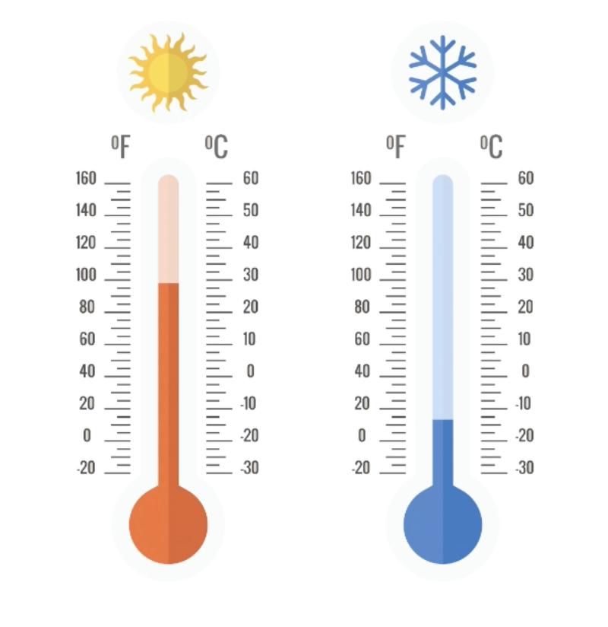
Ölçek Türleri - Scales of Measurements
Aralık ölçek türü
Aralık: başlangıç noktası sıfır olmayan sayısal değişkenlerin ölçek türüdür.

Slide 19
Ölçek Türleri - Scales of Measurements
Oran ölçek türü
Başlangıç noktasını sıfır kabul eden sayısal değişkenlerin ölçek türü orandır.

Slide 20
Ölçek Türleri - Scales of Measurements
Nominal ölçek türü
Cinsiyet kategorik değişkendir.
“Kadın”, “erkek” ise bu kategorik değişkenin sınıflarıdır.
“Kadın” ve “erkek” sınıfları arasında fark olmadığı için bu değişken nominal ölçek türüne sahiptir.

Slide 21
Ölçek Türleri - Scales of Measurements
Ordinal ölçek türü
“Rütbe” kategorik değişkendir.
“Onbaşı” < “yüzbaşı” < “binbaşı” < “albay” bu kategorik değişkenin sınıflarıdır.
Bu değişkenin sınıfları arasında fark olduğu için “rütbe” değişkeni ordiinaldir.

Slide 22
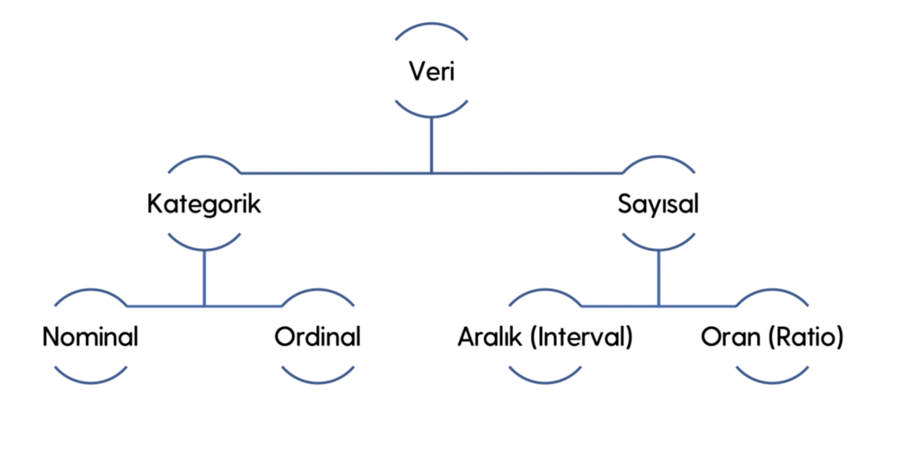

Slide 23
Aritmetik Ortalama - Arithmetic Mean
Bir seride (değişkende) yer alan tüm değerlerin toplanması ve birim sayısına bölünmesi ile elde edilen istatistiktir.
10 + 20 + 30 + 40 / 4 = 25

Slide 24
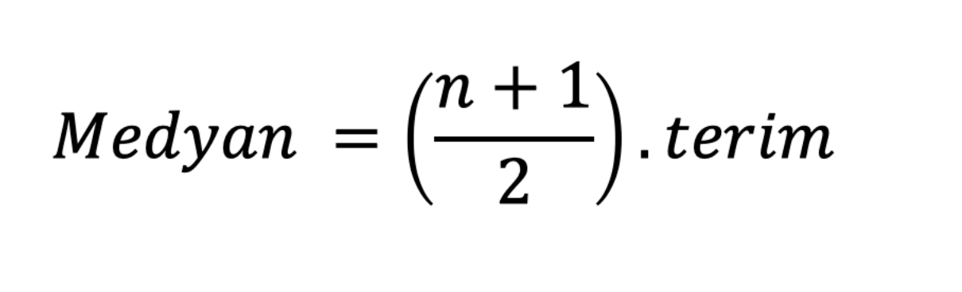
Medyan - Median
Bir seriyi küçükten büyüğe veya büyükten küçüğe sıraladığımızda tam ortadan seriyi iki eşit parçaya ayıran değere medyan adı verilir.

Slide 25
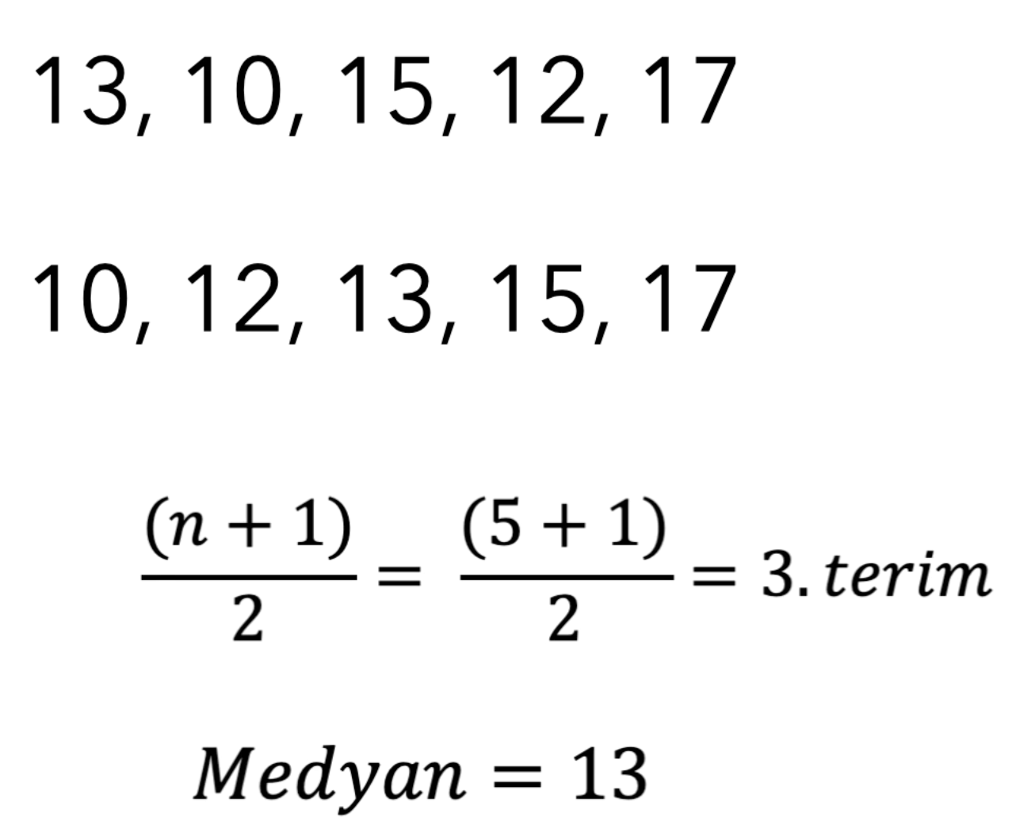
Medyan - Median
Medyan:
N: tek ise;

Slide 26
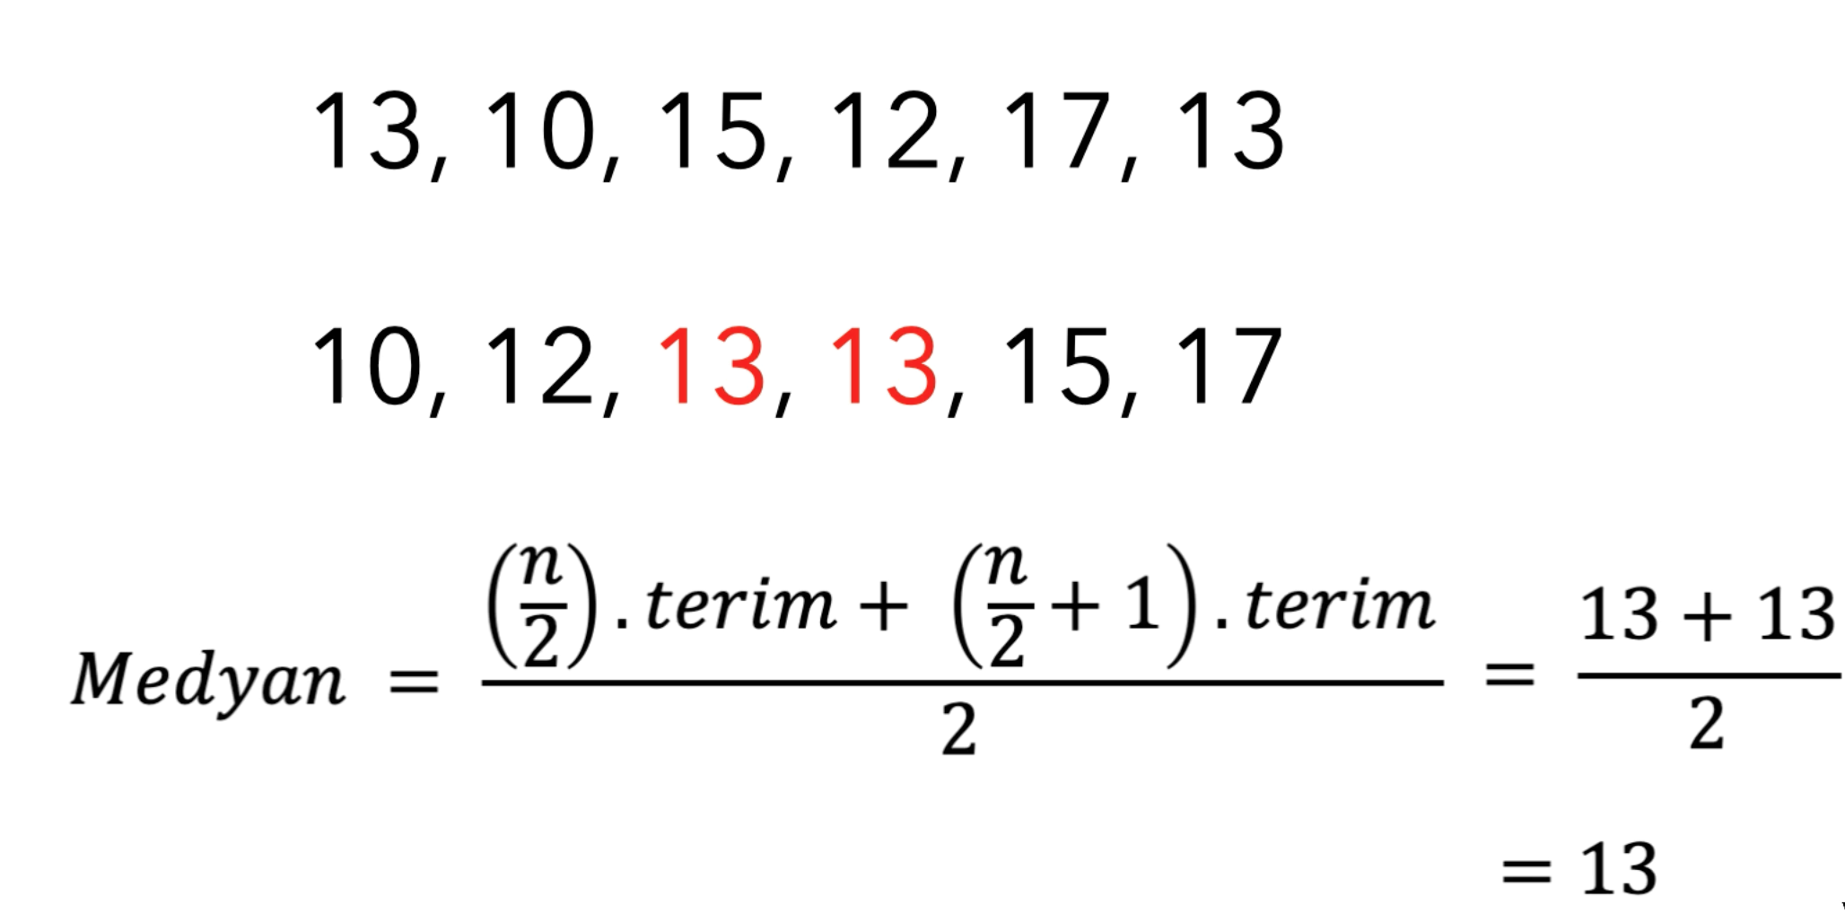
Medyan - Median
Medyan:
N: çift ise;

Slide 27
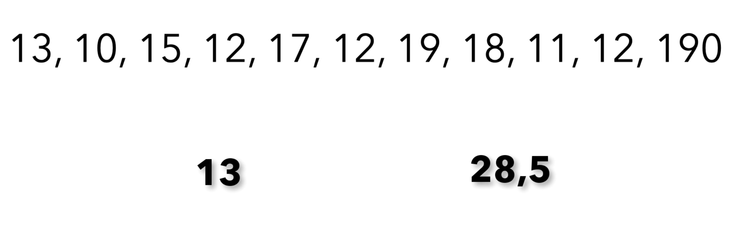
Medyan ve Ortalama Karşılaştırılması
Aritmetik ortalama,seri dağılımının (değişkenin dağılımının) simetrik olduğu bilindiğinde kullanılabilir.

Slide 28
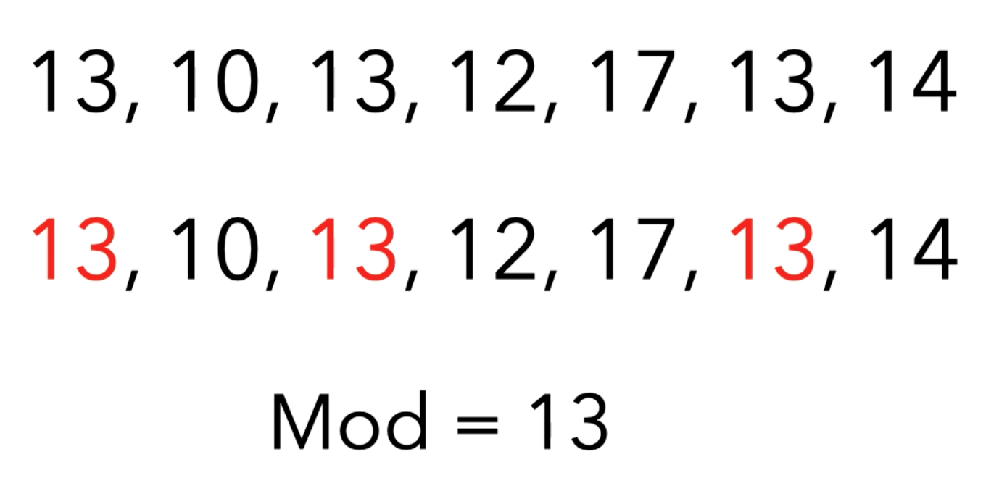
Mod - Mode
Bir seride (değişkende) en çok tekrar eden değere “mod” adı verilir.

Slide 29
Kartiller - Quartiles
Küçükten büyüğe sıralana bir seriyi 4 parçaya ayıran değerlere karteller denir.

